Slide 1
WAY OF HOPE FLÜCHTLINGSHILFE

Slide 2
Wer sind wir ?
WAY of HOPE – Flüchtlingshilfe
Wir sind eine Initiative der Bewegung WAY of HOPE für die Betreuung und Integration von Flüchtlingen
in Weiz.

Slide 3
Woher kommen wir?
WAY of HOPE
ist eine interreligiöse und überparteiliche Bewegung. Sie wurde 2009 in Weiz/Stmk gegründet.
Vision ist eine kraftvolle spirituelle Bewegung von Menschen, die sich an der Basis engagieren.
Es geht um einen grundlegenden, konstruktiven Wandel der Gesellschaft durch:
Vernetzen von Menschen, die sich der globalen Krise bewusst sind
Vertiefen der persönlichen Spiritualität
Verändern ungerechter Strukturen und soziales Engagement

Slide 4
Welche Prinzipien leiten uns in unserer Arbeit?
Der Mensch steht im Mittelpunkt!
Eine menschenfreundliche, wertschätzende und herzliche Atmosphäre im gemeinsamen Miteinander, sowohl im Leitungsteam als auch in der Betreuung von Flüchtlingen.
Alle haben Platz!
Bewusste Wertschätzung der Vielfalt in allen Lebensbereichen als Grundstein für Akzeptanz und gemeinsames Wachsen im Mensch-Sein
Schwache haben Vorrang!
Menschen, die benachteiligt sind bekommen zusätzliche Unterstützung, damit sie der Chancengleichheit näher kommen.

Slide 5
Was sind die Ziele der WAY of HOPE - Flüchtlingshilfe?
Bewusstsein fördern
für einen konstruktiven Umgang mit der Flüchtlingsfrage
Heimat geben
den AsylwerberInnen, die bei uns in der Grundversorgung sind
Integration leben
mit den anerkannten Flüchtlingen in unserer Gesellschaft

Slide 6
Welche Struktur haben wir?
Oststeirisches Asylnetzwerk
Deutschkurse
Caritas Regionalbetreuung
Caritas Regionalbetreuung:
direkte Verbindung zum Land Steiermark
Auszahlung
mtl. Taschengeld
Bekleidungsgeld
allgemeiner Ansprechpartner
Oststeirisches Asylnetzwerk:
Zusammenschluss von Ehrenamtlichen in der Flüchtlingsarbeit aus 30 Orten der Oststeiermark
Deutschkurse:
größtenteils ehrenamtliches Engagement zum Spracherwerb, um die Chancen am Arbeitsmarkt und die Integration in unsere Gesellschaft zu verbessern
INKO:
Team für die Entwicklung des Integrationskonzepts des WAY of HOPE, z.B. Willkommenspaket, Willkommensbroschüre, Leitbild, Neustrukturierung der Deutschkurse
Modell für den Bezirk Weiz:
Aus den Erfahrungen des letzten Jahres haben wir ein Modell entworfen, wie die Flüchtlingsbetreuung im ganzen Bezirk organisiert werden könnte.
Ehrenamtliche MitarbeiterInnen:
direkte Betreuung, Assistenz in der Alltagsbewältigung, Behördenkontakt, Orientierungshilfe
Therapeutische Begleitung:
Beratung in persönlichen Lebensfragen und Beziehungsthemen, Strategien zur Förderung des Wohlbefindens nach traumatischen Erlebnissen, Gesprächstherapie
Flüchtlingsvertretung:
Sprecher der verschiedenen Wohnungen zur Vertretung ihrer Interessen
Familien:
kurz- bis mittelfristige Wohnmöglichkeiten
Flüchtlingsvertretung
Frauengruppe:
im sozialen Miteinander Beziehungen aufbauen und die deutsche Sprache kennenlernen
INKO
Frauengruppe
Leitungsteam
Therapeutische Begleitung
Ehrenamtliche MitarbeiterInnen
Modell für den Bezirk Weiz
Familien

Slide 7
Wer gehört zum Leitungsteam?
Mag. Fery Berger: Leiter
0664/2023773
Dr. Eva Dorninger: Beraterin und Koordinatorin
0650/5566312
David Berger: Flüchtlingsbetreuer
0664/4698771
Valentin Wiener: Büroarbeit und Unterstützung bei der Flüchtlingsbetreuung
0664/1442884 (Zivildiener für Caritas, Pfingstvision und WAY of HOPE)
Hermine Schlemmer: MitarbeiterIn (Büro und Buchhaltung)
0664/5241664
Stefanie Klünsner: Ehrenamtliche MitarbeiterIn (Mitarbeit bei der Entwicklung des
0660/4956024 Integrationskonzepts für AsylwerberInnen des WAY of HOPE, Deutschkurse)
Yaseen al Mufti: Ehrenamtlicher Mitarbeiter (Dolmetsch, Kontakt zu den
0660/4009921 Flüchtlingen, Facebook)
Mohammad Ofai: Ehrenamtlicher Mitarbeiter (IT, Dolmetsch, Kontakt zu den Flüchtlingen)
0688 60735656

Slide 8
Wer ist wofür verantwortlich?
Fery
Leitung
Eva
Beratung in Lebensfragen für AsylwerberInnen
Koordination der Ehrenamtlichen
Krisenintervention, Gesprächstherapie
Deutschkurse
Mitarbeit bei der Entwicklung des Integrationskonzepts für AsylwerberInnen (INKO – Gruppe)
David
Grundaufgaben als Quartiergeber
Zusammenarbeit mit der Caritas – Regionalbetreuung
Kontakt zum Flüchtlingsreferat
Persönliche Begleitung und Unterstützung der Flüchtlinge
Kontakt zu Ärzten, Behörden und NGOs
Hermi
Büro
Buchhaltung
Steffi
Mitarbeit bei der Entwicklung des Integrationskonzepts für AsylwerberInnen (INKO – Gruppe)
Deutschkurse
Valentin
Betreuung “Hannes-Schwarz-Haus“
Versorgung mit Grundnahrungsmitteln
Administrative Unterstützung und Büroarbeit
Yaseen
Dolmetsch Englisch, Arabisch
Kontakt zu Flüchtlingen
Facebook
Ofai
Dolmetsch Englisch, Arabisch
Kontakt zu Flüchtlingen
IT

Slide 9
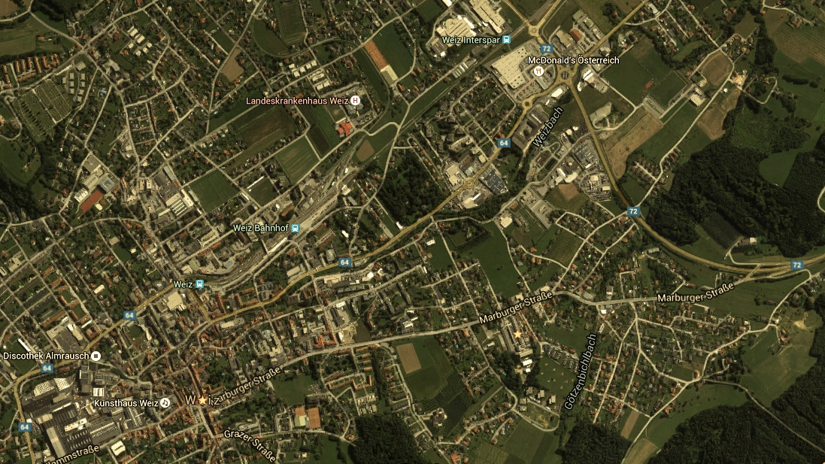
1
1. Derler Bundesstraße 4/6
8. Mesnerhaus am Weizberg
Weizberg 17
8
3. Evangelisches Pfarrhaus
Offenburgergasse 4
3
2
2. Hofbauer
Franz-Pichler-Straße 16/1
7
9. Ziegelgasse
Ziegelgasse 6/15
9
6. Widdmannstrasse
Dr. Karl-Widdmann-Straße 17/6
6
7. Volpesiedlung
Volpesiedlung 1/10
4
4. Hauptplatz
Hauptplatz 14/5
5
5. Klammstrasse
Klammstraße 6/10

Slide 10
Termin
Jour fixe:
für alle ehrenamtlichen MitarbeiterInnen und Interessierte
jeden 1. Montag/Monat, 18.00 im Hannes-Schwarz-Haus
Leitungsteam – Besprechung:
jeden Montag, 8.00 – 9.30
Meditation:
jeden Montag, 07.40 – 8.00
jeden 1. Montag im Monat, 17.30-18.00

